Slide 1

“Herramienta de Accesibilidad Web – ARWeb” Mag. Ing. Pablo Miguel Angel Pandolfo
20 de octubre de 2018
UNIVERSIDAD NACIONAL DE LUJÁN

Slide 2


Pablo Miguel Angel Pandolfo
Máster en Tecnología Informática y de Comunicaciones (UADE).
Ingeniero en Informática (UM).
Profesor Universitario en Ingeniería en Informática (UJFK).
Especialista en Diseño y Desarrollo en Sistemas Informáticos de Administración Financiera del Sector Público Nacional (MHAC).
Investigador Accesibilidad Web (INTEC-UADE).
Profesor Adjunto (UNO, UADE y UB).
ppandomail@gmail.com
https://sites.google.com/site/uadeticarweb/home

Slide 3
¿Qué es ARWeb?
Es una Herramienta que permite identificar problemas de Accesibilidad Web en forma automática de acuerdo con la norma vigente en Argentina desde agosto de 2014.
ARWeb
En noviembre de 2016, se presentó en UADE mediante el INTEC, el proyecto de investigación ACyT, para desarrollar la herramienta ARWeb.

Slide 4



Importante…
Definición: la Accesibilidad Web es la posibilidad de que un sitio web pueda ser visitado y utilizado de forma satisfactoria por el mayor número posible de personas.
Estándares internacionales: WCAG 2.0 desarrollada por el WAI del W3C en 2008.
WCAG 2.0 ➔ Principios (x4) ➔ Pautas (x12) ➔ Criterios (x61 - A, AA, AAA) ➔ Técnicas suficientes y recomendables ➔ Verificaciones.
Argentina: se sancionó en 2010 la Ley 26.653 de Accesibilidad de la Información en las Páginas Web.
Los sitios web del sector público deben respetar las normas y requisitos recomendados por la ONTI (Disp. 02/2014)
A + HTML + CSS + (1º ≥ 50 puntos | 2º ≥ 80 puntos)
Notes:
AW nos beneficia a TODOS.
Diseño web permitir
PERCIBIR (texto alternativo en imágenes),
ENTENDER (información transmitida por colores también por texto),
NAVEGAR (navegación por teclado, orden adecuado del foco) e
INTERACTUAR con la WEB.
Umbral 50 puntos
4 puntos por cada criterio por los 25 criterios suman los 100 necesarios para cubrir el nivel A

Slide 5



Características de ARWeb
CARACTERÍSTICAS | ARWEB
WCAG 2.0 + ONTI
Revisión Ilimitada
Selección Principios
Agrupación Rdos. x Ppios.
Posibilidad de extensión
Consejos de desarrollo
Indicación grado accesibilidad
Exportación PDF
Exportación XLS
Histórico
Notes:
Realiza una evaluación del Nivel A por puntos según la norma argentina.
Es libre, abierta y con un modo transparente de evaluación.
Ofrece asistencia a los desarrolladores a través de recomendaciones.
Provee asistencia a los evaluadores a través del resultado histórico y generación de informes.
ARWeb brinda información tanto a desarrolladores como a evaluadores.

Slide 6
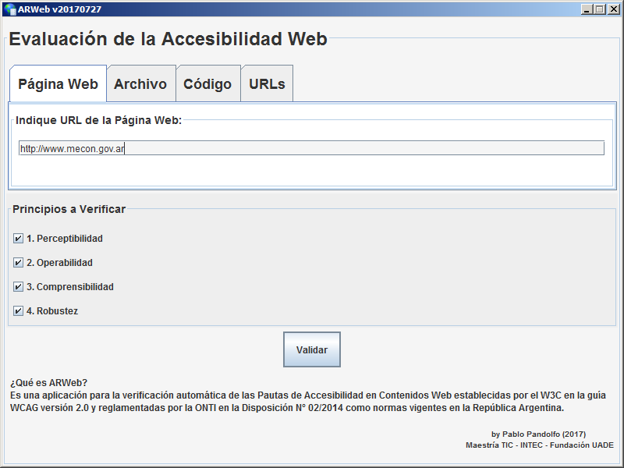
Notes:
Apunta a evaluar según la Legislación Argentina.
Lectura del código procedente por:
. URL del código a verificar.
. Archivos .html del sistema de archivos.
. Edición directa de código HTML.
. Inspecciona y lista todas las URL o links referenciadas
desde la URL principal.
Validar: inicia el análisis de AW.

Slide 7
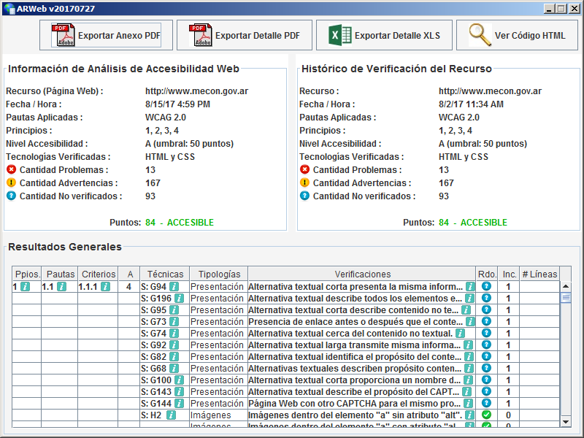
Notes:
Problemas: verificaciones que no fueron superadas y se
deben corregir (Ejemplo sin titulo)
Advertencias: posibles errores que se deben verificar en
forma manual para determinar si realmente es un error o no.
(Ej. IMG transmite significado correcto en su atributo ALT)
No verificados: verificaciones que no se han podido
comprobar en forma automática y por lo tanto se debe hacer
de forma manual.
(Ej. verificar que una explicación de lo que sucederá cuando
se cambia el control está disponible).
4/12/25/155/282
Suma4 puntos si todas las técnicas suficientes de un criterio
dan OK, no suma caso contrario.
Es accesible si puntos >= 50 [Explicar más la tabla]

Slide 8
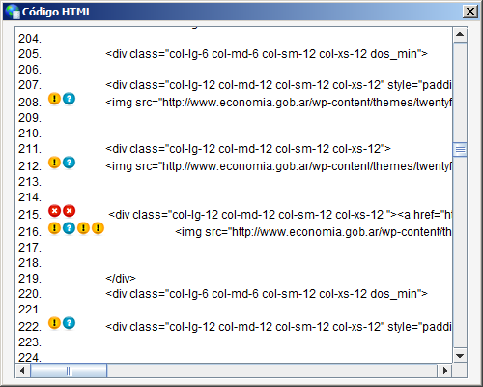
Notes:
Útil para los desarrolladores.
Código HTML del recurso: destaca las incidencias de
problemas, advertencias y no verificados por cada línea.

Slide 9
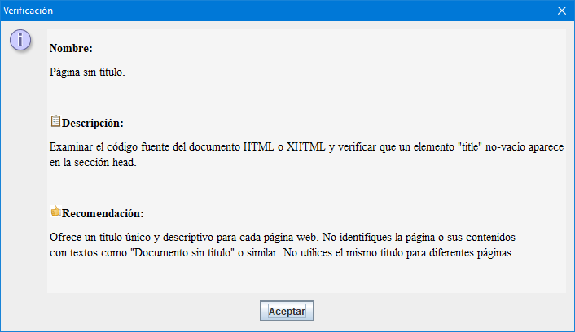
Notes:
Útil para los desarrolladores.
Informa a los diseñadores y desarrolladores recomendación
de diseño para cumplir con la comprobación.

Slide 10
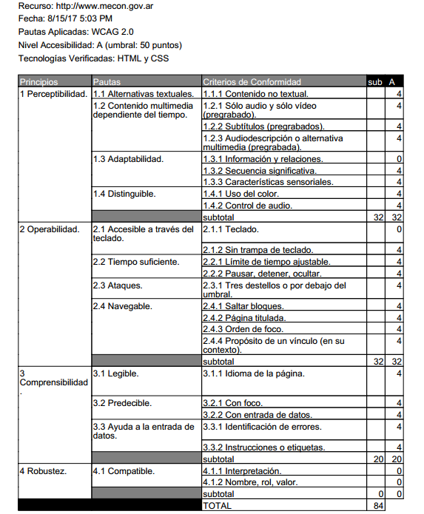
Notes:
Útil para los evaluadores.
Información expuesta conforme el modelo del Anexo II de la
Disposición 2/2014 de la ONTI.

Slide 11
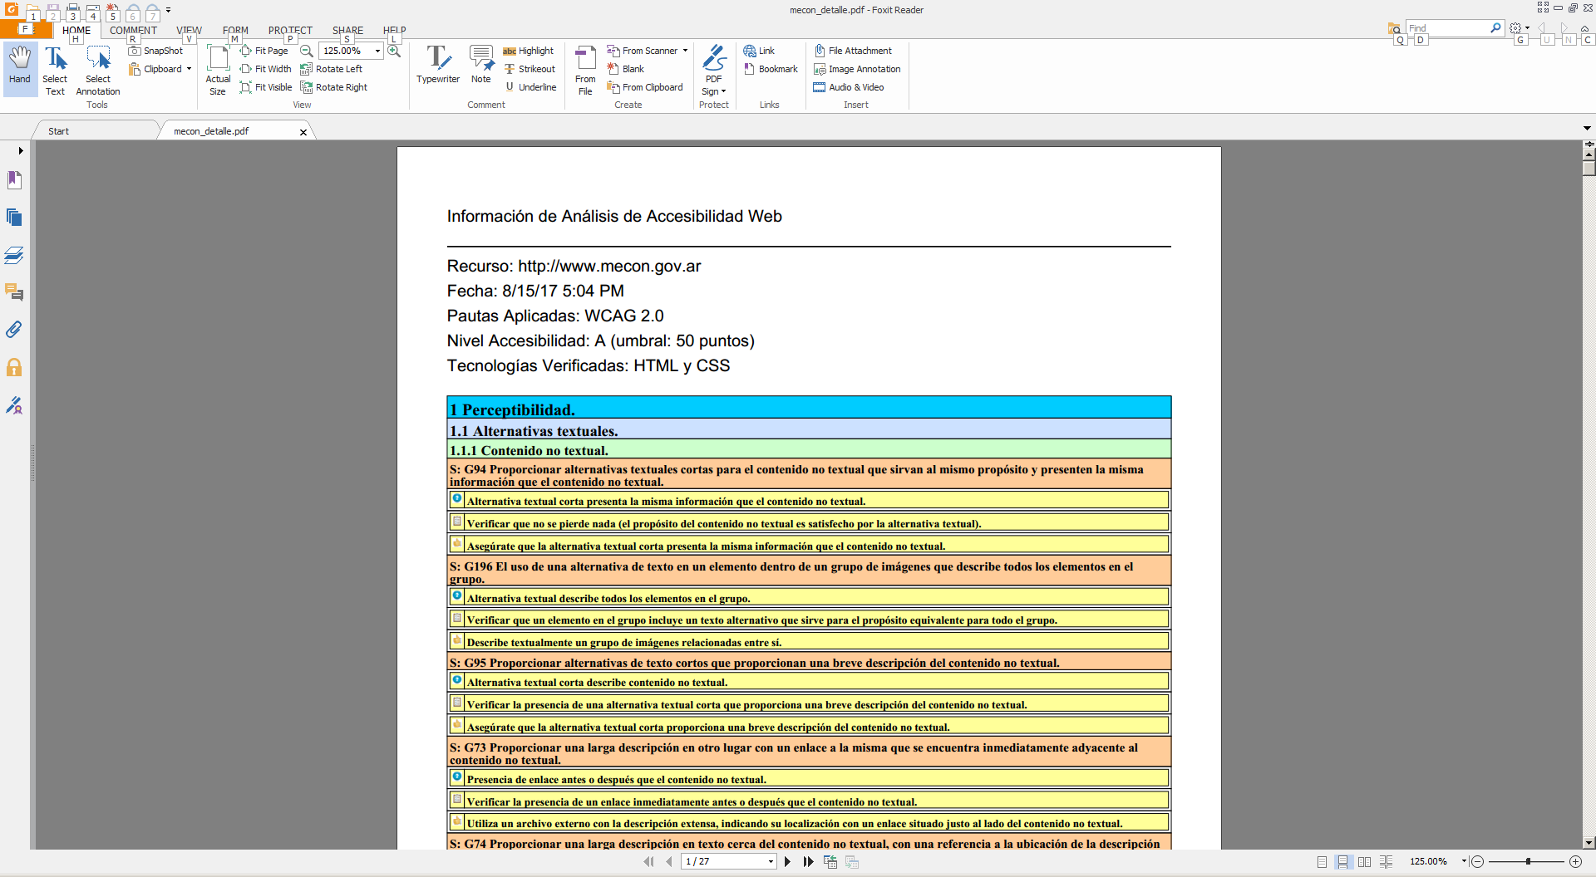
Notes:
Útil para los evaluadores.
Información de detallada del Análisis de AW en formato PDF.

Slide 12
Notes:
ZOOM de la información detallada.

Slide 13
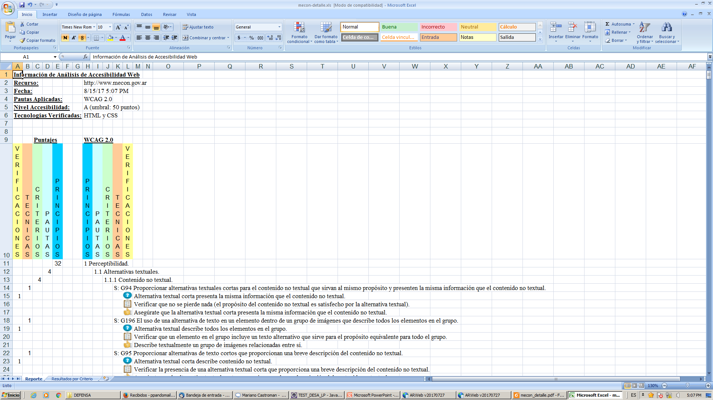
Notes:
Información detallada del análisis de AW en formato Excel.
Puntajes y fórmulas para que el usuario interactúe con el análisis.
Test: 0 falló 1 OK
Técnica: 0 si algún test falló 1 OK
Criterio: 0 si alguna técnica falló 4 OK
Pauta: SUMA (puntajes criterios)
Principio: SUMA (puntajes pautas)
TOTAL: SUMA (puntaje puntajes principios)
Con este reporte termina la Evaluación de AW

Slide 14
MUCHAS GRACIAS

Slide 15

ARWeb

